Slide 1
交通安全教育
黃金騎士

Slide 2
腳踏車也有專用車道喔！

Slide 3
沒有腳踏車道怎麼辦呢？

Slide 4
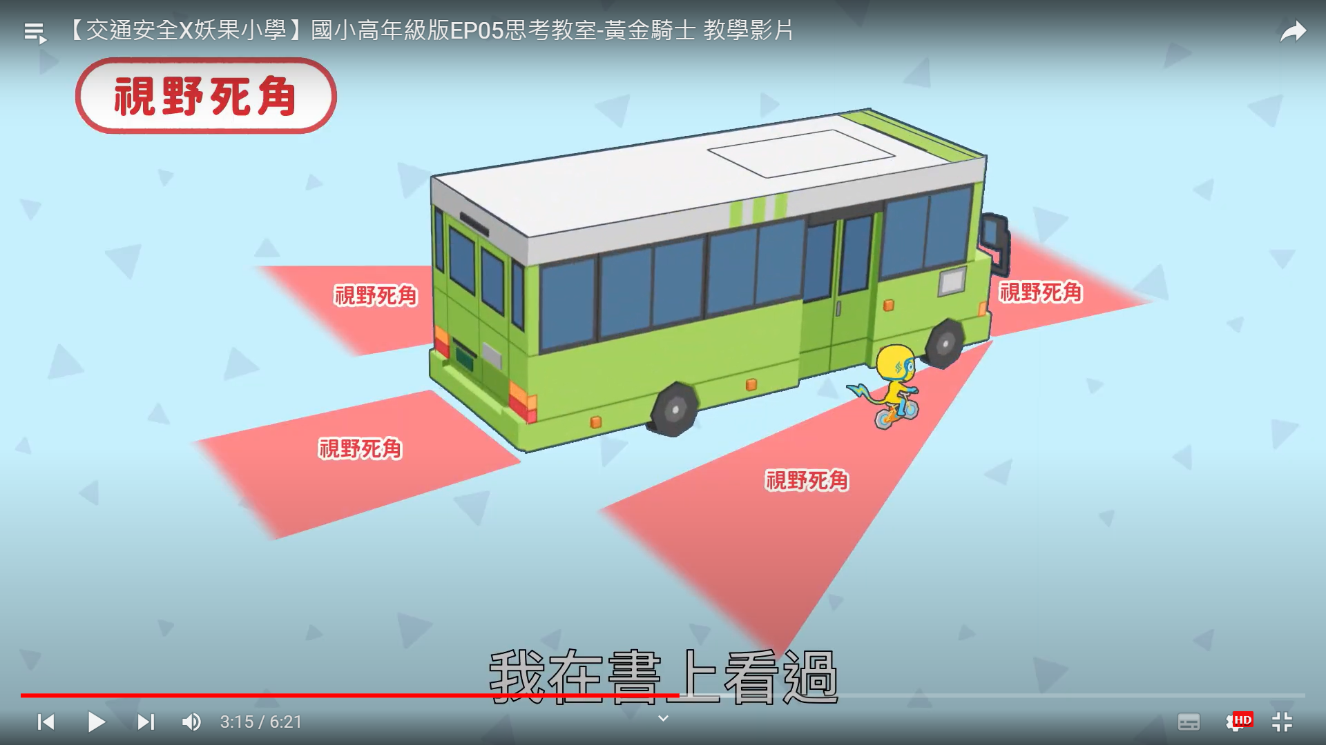
什麼是視線死角呢？

Slide 5
安全車距是甚麼呢？

Slide 6
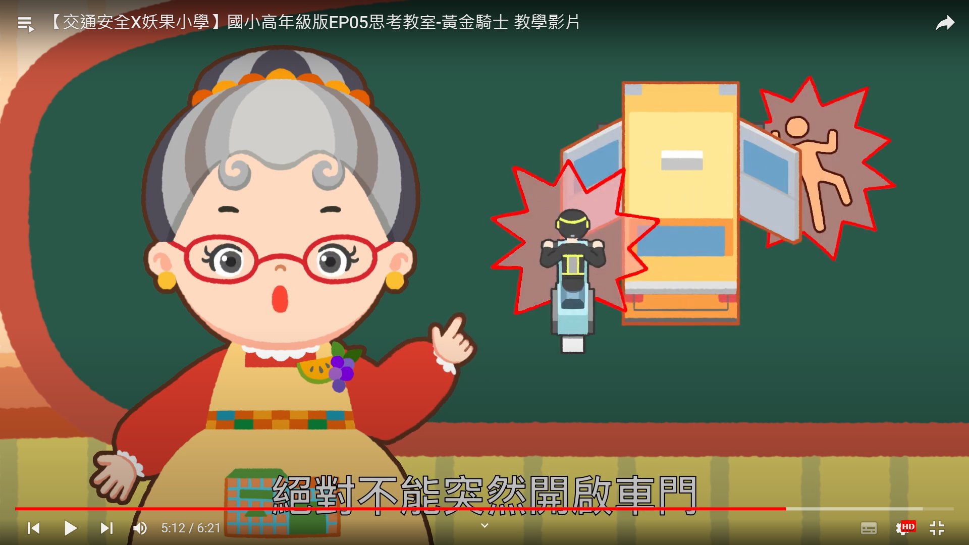
開車門應該要注意什麼？

Slide 7
使用電動二輪車，可以不戴安全帽嗎？

Slide 8
今天是不是又學到了很多呢！ 認識規則，也要遵守規則喔！

